Slide 1
Introducción a la Programación Orientada a Objetos
Módulo de Programación.
CFGS Desarrollo de Aplicaciones Web
IES Gran Capitán

Slide 2
Programación orientada a objetos /
Lenguaje orientado a objetos
La programación orientada a objetos es un paradigma de programación.
Un lenguaje orientado a objetos es un lenguaje de programación que permite el diseño de aplicaciones orientadas a objetos.
Lo normal es aprender primero la “filosofía” y después el lenguaje, porque “filosofía” sólo hay una y lenguajes muchos.

Slide 3
La POO es una forma nueva de pensar
El paradigma de la POO supone una nueva forma de pensar acerca del proceso de descomposición de problemas y de desarrollo de soluciones de programación.
Surge como un intento para dominar la complejidad que, de forma innata, posee el software.
Hasta entonces, la forma de enfrentarse a esta complejidad ha sido empleando el paradigma de la programación estructurada (PE).

Slide 4
Programación Orientada a Objetos / Programación Estructurada
La PE descompone el problema en subproblemas hasta llegar a acciones muy simples y fáciles de codificar.
La POO usa la descomposición en objetos.
La POO no pone el foco directamente en lo que hay que hacer en el problema, sino en el escenario real del mismo que intenta simular en el programa.
La PE se basa en funciones o procedimientos.
La POO se basa en objetos y clases.

Slide 5
Historia de la Programación Orientada a Objetos
Los conceptos de la programación orientada a objetos tienen origen en Simula 67, un lenguaje diseñado para hacer simulaciones.
Fueron refinados más tarde en el lenguaje Smalltalk.
La POO se fue convirtiendo en el paradigma dominante a mediados de ochenta, en gran parte debido a C++.
Su dominación fue consolidada gracias al auge de las Interfaces Gráficas de Usuario. En este caso, se habla también de programación dirigida por eventos.

Slide 6
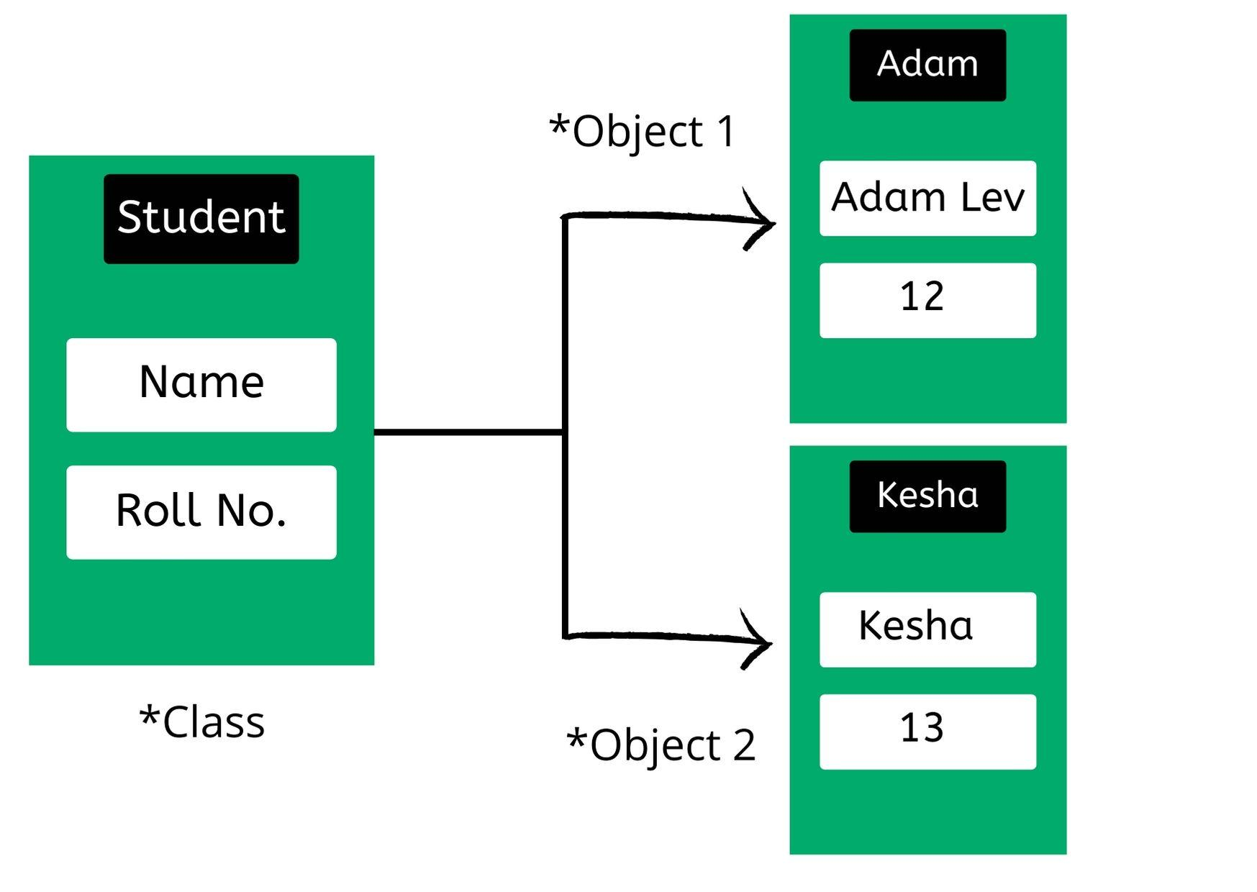
Características de la POO
Abstracción
Encapsulamiento
Polimorfismo
Modularización
Herencia
Recolección de basura
Garbage Collector

Slide 7
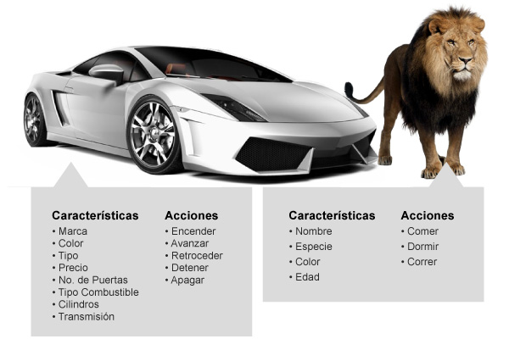
Abstracción
Proceso mental de extracción de las características esenciales de algo, ignorando los detalles superfluos.

Slide 8
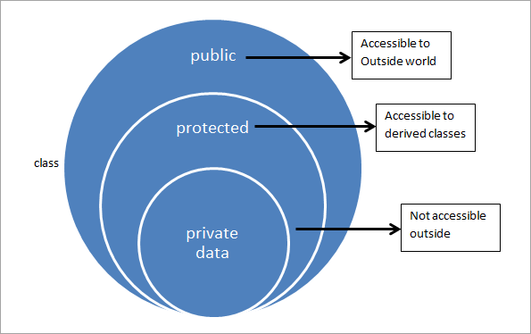
Encapsulamiento
Proceso por el que se ocultan los detalles del soporte de las características esenciales de una abstracción.

Slide 9
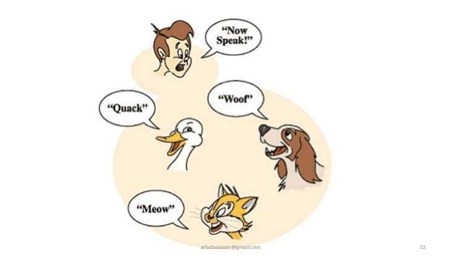
Polimorfismo
Propiedad que permite enviar el mismo mensaje a objetos de diferentes clases, de forma que cada uno de ellos responde a ese mismo mensaje de modo distinto dependiendo de su implementación.

Slide 10
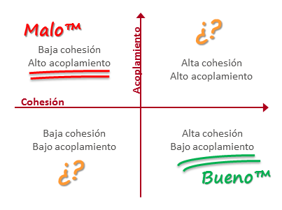
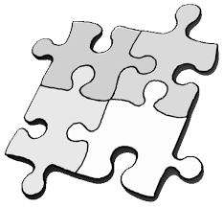
Modularización
Descomposición de un sistema, creando una serie de piezas, independientes y con sentido, que colaboran entre sí, poco acopladas y cohesivas.

Slide 11
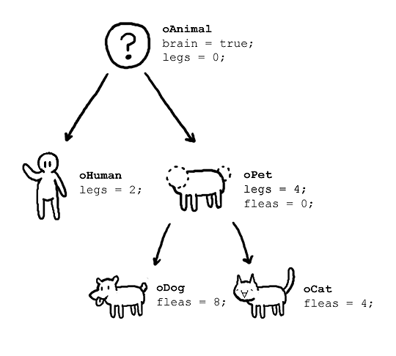
Herencia
Proceso mediante el cual una clase adquiere las propiedades y comportamiento de otra. Nos permite reutilizar el código programado “heredando” o extendiendo las características de los objetos de una clase a sus “descendientes” o derivados.

Slide 12

Recolección de basura
(Garbage Collector)
Técnica por la cual el entorno se encarga de destruir automáticamente, y por tanto desvincular la memoria asociada, los objetos que hayan quedado sin ninguna referencia a ellos.

Slide 13
¿Qué es un objeto?
Un objeto es una entidad que representa un concepto, y contiene toda la información necesaria para abstraerlo:
Datos que describen sus atributos (variables de instancia).
Operaciones (métodos) que pueden realizarse sobre los mismos.

Slide 14
¿Qué es un objeto?
En programación los objetos son entidades que tienen un determinado estado, comportamiento e identidad:
El estado está compuesto de datos: atributos a los que se habrán asignado unos valores concretos.
El comportamiento está definido por los métodos o mensajes a los que sabe responder dicho objeto, es decir, qué operaciones se pueden realizar con él.
La identidad es una propiedad de un objeto que lo diferencia del resto, su identificador.

Slide 15
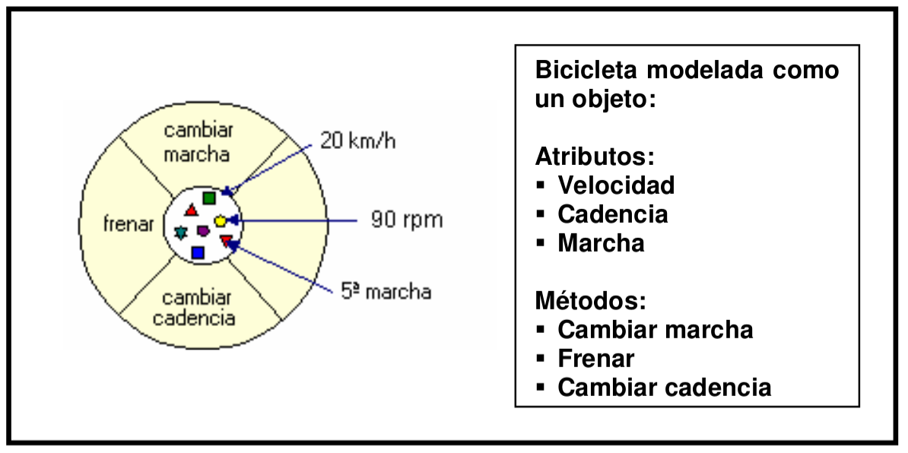
¿Qué es un objeto?

Slide 16
¿Qué es un objeto?
El diagrama del objeto muestra los atributos en el núcleo del objeto y los métodos rodeando el núcleo, protegiéndolo de otros objetos del programa (encapsulación).
Este dibujo conceptual que muestra el núcleo de atributos del objeto protegido por una membrana de métodos o funciones miembro es la representación ideal de un objeto.
Aunque es posible que un objeto desee exponer alguno de sus atributos o protegerlo de sus propios métodos.

Slide 17
¿Qué es un mensaje?
Un objeto aparece como un componente más de un programa que contiene otros objetos que interaccionan entre sí.
Ejemplo: una bicicleta colgada de un gancho en el garaje es incapaz de desarrollar ninguna actividad. Es realmente útil en tanto que otro objeto (tú) interactúa con ella (pedalea).
La interacción entre los objetos de un programa se hace a través de la comunicación entre ellos por medio de mensajes.

Slide 18
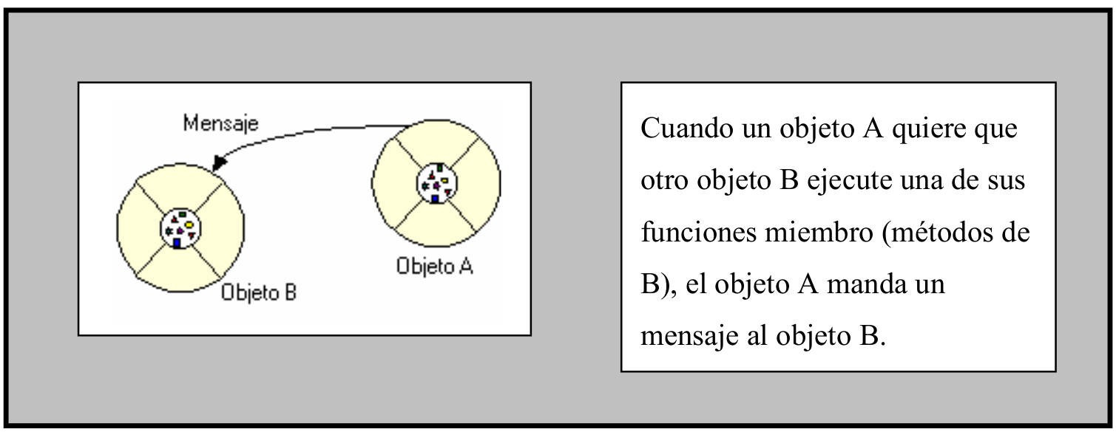
¿Qué es un mensaje?

Slide 19
¿Qué es un mensaje?
En ocasiones, el objeto que recibe el mensaje necesita más información para saber exactamente lo que tiene que hacer.
Ejemplo: cuando se desea cambiar la marcha de una bicicleta, se debe indicar la marcha a la que se quiere cambiar.
Esta información se pasa junto con el mensaje en forma de parámetro a través del método correspondiente del objeto al que pasamos el mensaje.

Slide 20
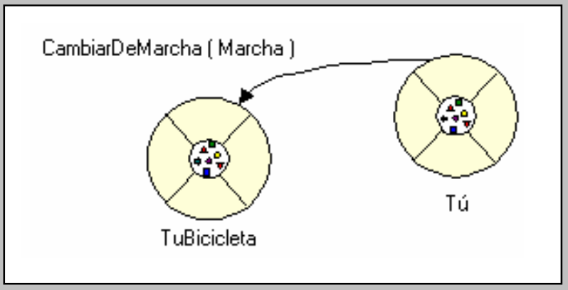
Partes que componen un mensaje
El objeto al que se manda el mensaje (tuBicicleta).
El método que debe ejecutar (cambiarDeMarcha).
Los parámetros que necesita ese método (marcha)

Slide 21
Ventajas del uso de mensajes
El comportamiento de un objeto está completamente determinado (a excepción del acceso directo a variables de instancia públicas) por sus métodos, así que los mensajes representan todas las posibles interacciones que pueden realizarse entre objetos.
Los objetos no necesitan formar parte del mismo proceso, ni siquiera residir en un mismo ordenador para mandarse mensajes entre ellos (y de esta forma interactuar).

Slide 22
Objetos y Clases
En la vida real cada objeto tiene propiedades distintas, pero puede tener un conjunto de atributos en común.
Pepe es de sexo masculino, moreno de piel y cabello, pesa 80 kg y mide 185 cm.
Juana es de sexo femenino, blanca de piel y pelirroja de cabello, pesa 65 kg y mide 172 cm.
Pepe y Juana son personas. En POO serían instancias de la clase Persona.

Slide 23
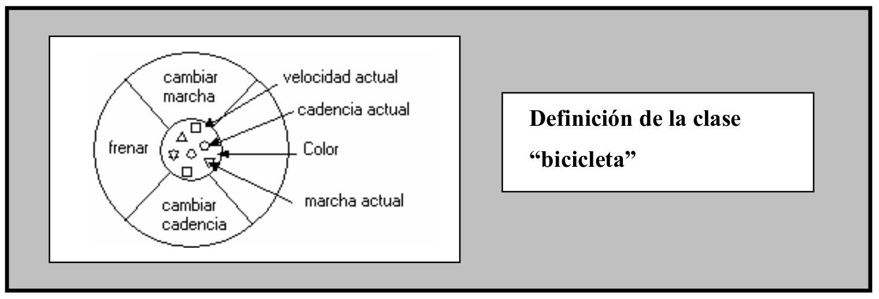
¿Qué es una Clase?
Una clase es una plantilla que define las variables de instancia (atributos) y los métodos que son comunes para todos los objetos de un cierto tipo.

Slide 24
¿Qué es una Clase?
Después de haber creado la clase Bicicleta, podemos crear cualquier número de objetos Bicicleta instanciando a partir de la clase.
Cuando creamos una instancia de una clase, el sistema reserva suficiente memoria para el objeto con todas sus variables de instancia o atributos.
Cada instancia tiene su propia copia de las variables miembro definidas en la clase.

Slide 25
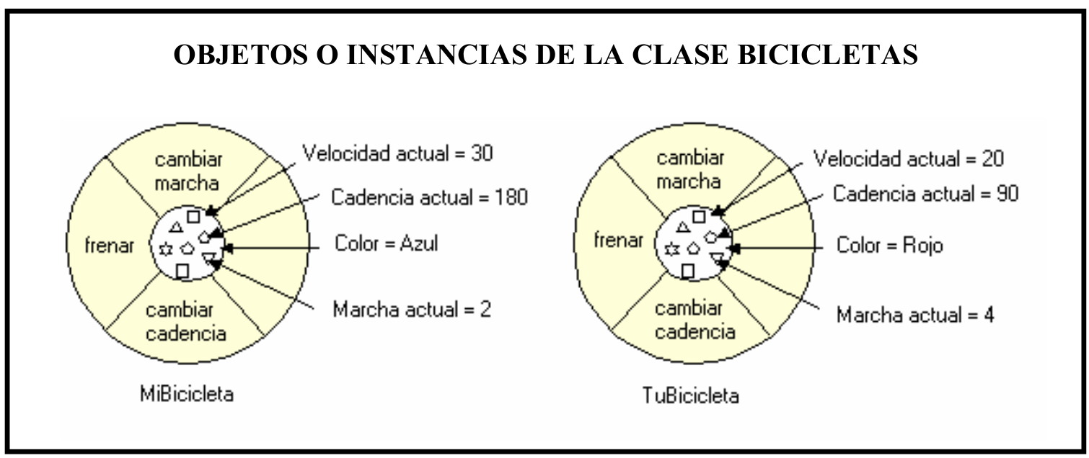
¿Qué es una Clase?

Slide 26
Método Constructor
Un constructor es un método especial dentro de una clase, que se llama automáticamente cada vez que se instancia un objeto de esa clase.
Normalmente, cuando en la clase no se escribe ningún constructor, se crea uno por defecto.
Es habitual crear varios constructores para especificar cómo debe crearse el objeto ante diferentes situaciones.

Slide 27
Método Destructor
Un destructor es un método especial dentro de una clase que es invocado cuando el objeto deja de utilizarse.
No es necesario llamarlo explícitamente ya que se invoca de forma automática.
Normalmente, cuando en la clase no se escribe ningún destructor, se crea uno por defecto.

Slide 28
Herencia de clases
Los objetos se definen a partir de clases y con conocer a qué clase pertenece un objeto, ya se sabe bastante sobre él.
Pero la programación orientada a objetos va más allá, permitiéndonos incluso definir clases a partir de otras clases ya construidas, que heredan automáticamente todo su comportamiento y además pueden introducir características particulares propias que las diferencian.
Este mecanismo se llama HERENCIA.

Slide 29
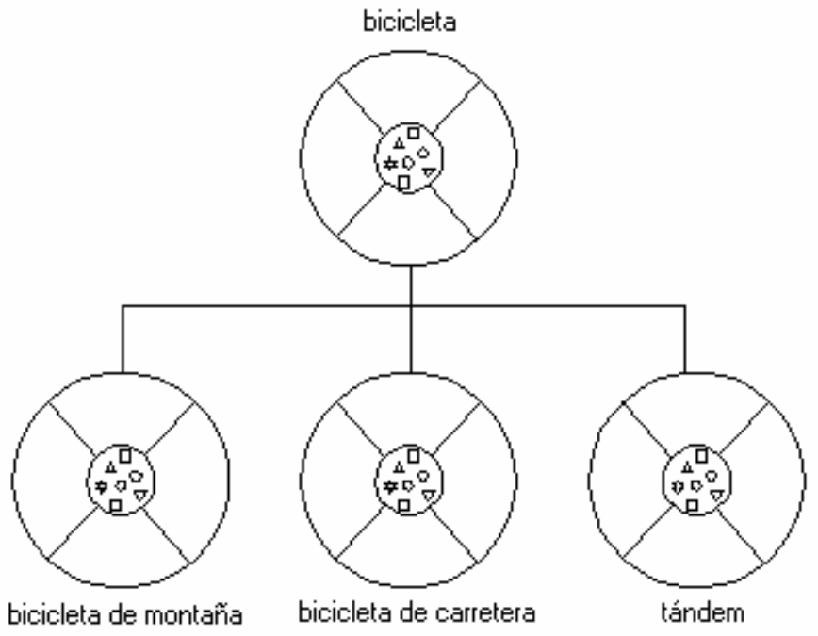
Herencia de clases

Slide 30
Herencia de clases
Cada subclase hereda el estado (atributos) y comportamiento (métodos) de la superclase de la cual deriva.
Sin embargo, las clases derivadas no se encuentran limitadas por los estados y comportamientos que heredan de su superclase.
Estas subclases pueden añadir atributos y métodos a aquellos que han heredado.

Slide 31
Herencia de clases
La herencia no está limitada a un único nivel.
Las clases derivadas o subclases proporcionan comportamientos especializados a partir de los elementos comunes que hereda de la clase base.
La herencia facilita la reutilización del código de la superclase tantas veces como sea necesario.
Existen clases abstractas que no permiten instanciar objetos, sirven de modelo para crear clases derivadas.
Existen clases finales de las que no se pueden crear clases derivadas.

Slide 32
Herencia múltiple
La herencia múltiple es el mecanismo que permite hacer clases derivadas a partir, no de una sola clase base, sino de varias.
Hay debate académico sobre si la herencia múltiple puede ser implementada de forma simple y sin ambigüedad.
Tiene detractores que critican su complejidad y proponen como alternativa usar herencia simple y patrones de diseño de software.

Slide 33
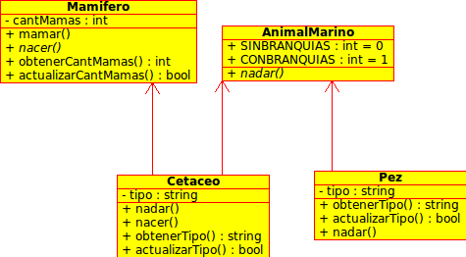
Herencia múltiple

